Slide 1
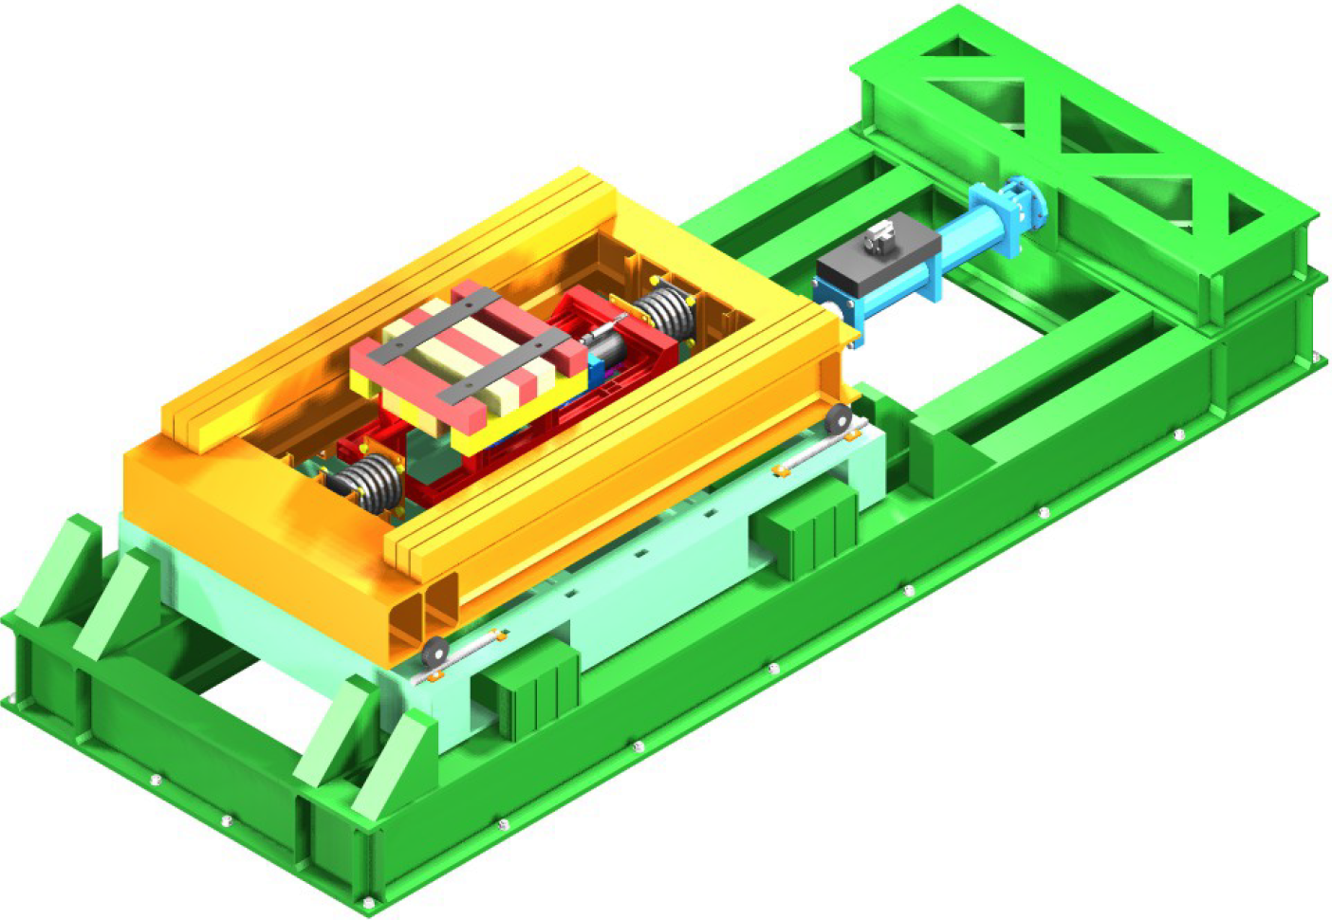


Desenvolvimento de Estratégias de Controlo para Reprodução de Sismos em Plataforma Sísmica
Afonso Costa Henrique
Orientadores: Miguel Ayala Botto & Fernando Pires de Oliveira
Notes:
Bom dia atodos. O meu trabalho trata o controlo de uma plataforma sísmica com objetivo de replicar sismos

Slide 2
Índice
Introdução
Modelação
Estratégias de Controlo/Simulação Numérica
Simulação
Validação Experimental
Considerações Finais

Slide 3
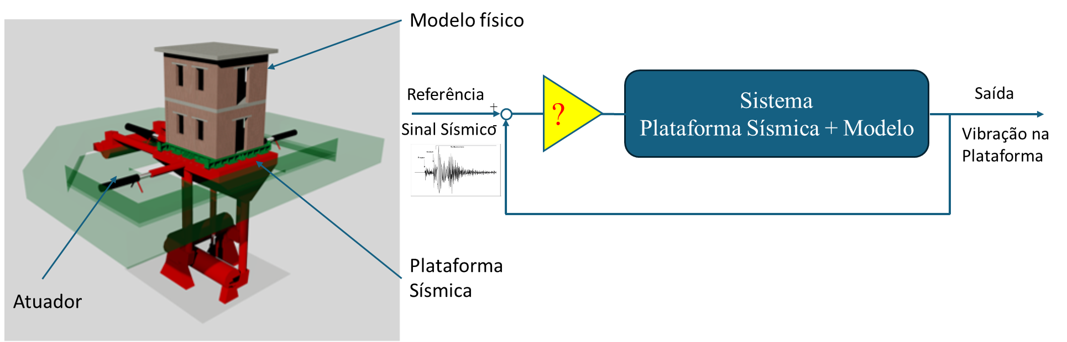
Introdução
Problema: alterações na dinâmica do modelo físico (modelos diferentes, dano acumulado) afetam as vibrações da plataforma.
Objetivo: implementar controlador que garanta que as vibrações da plataforma
seguem exactamente o sinal sísmico de teste (referência).

Slide 4
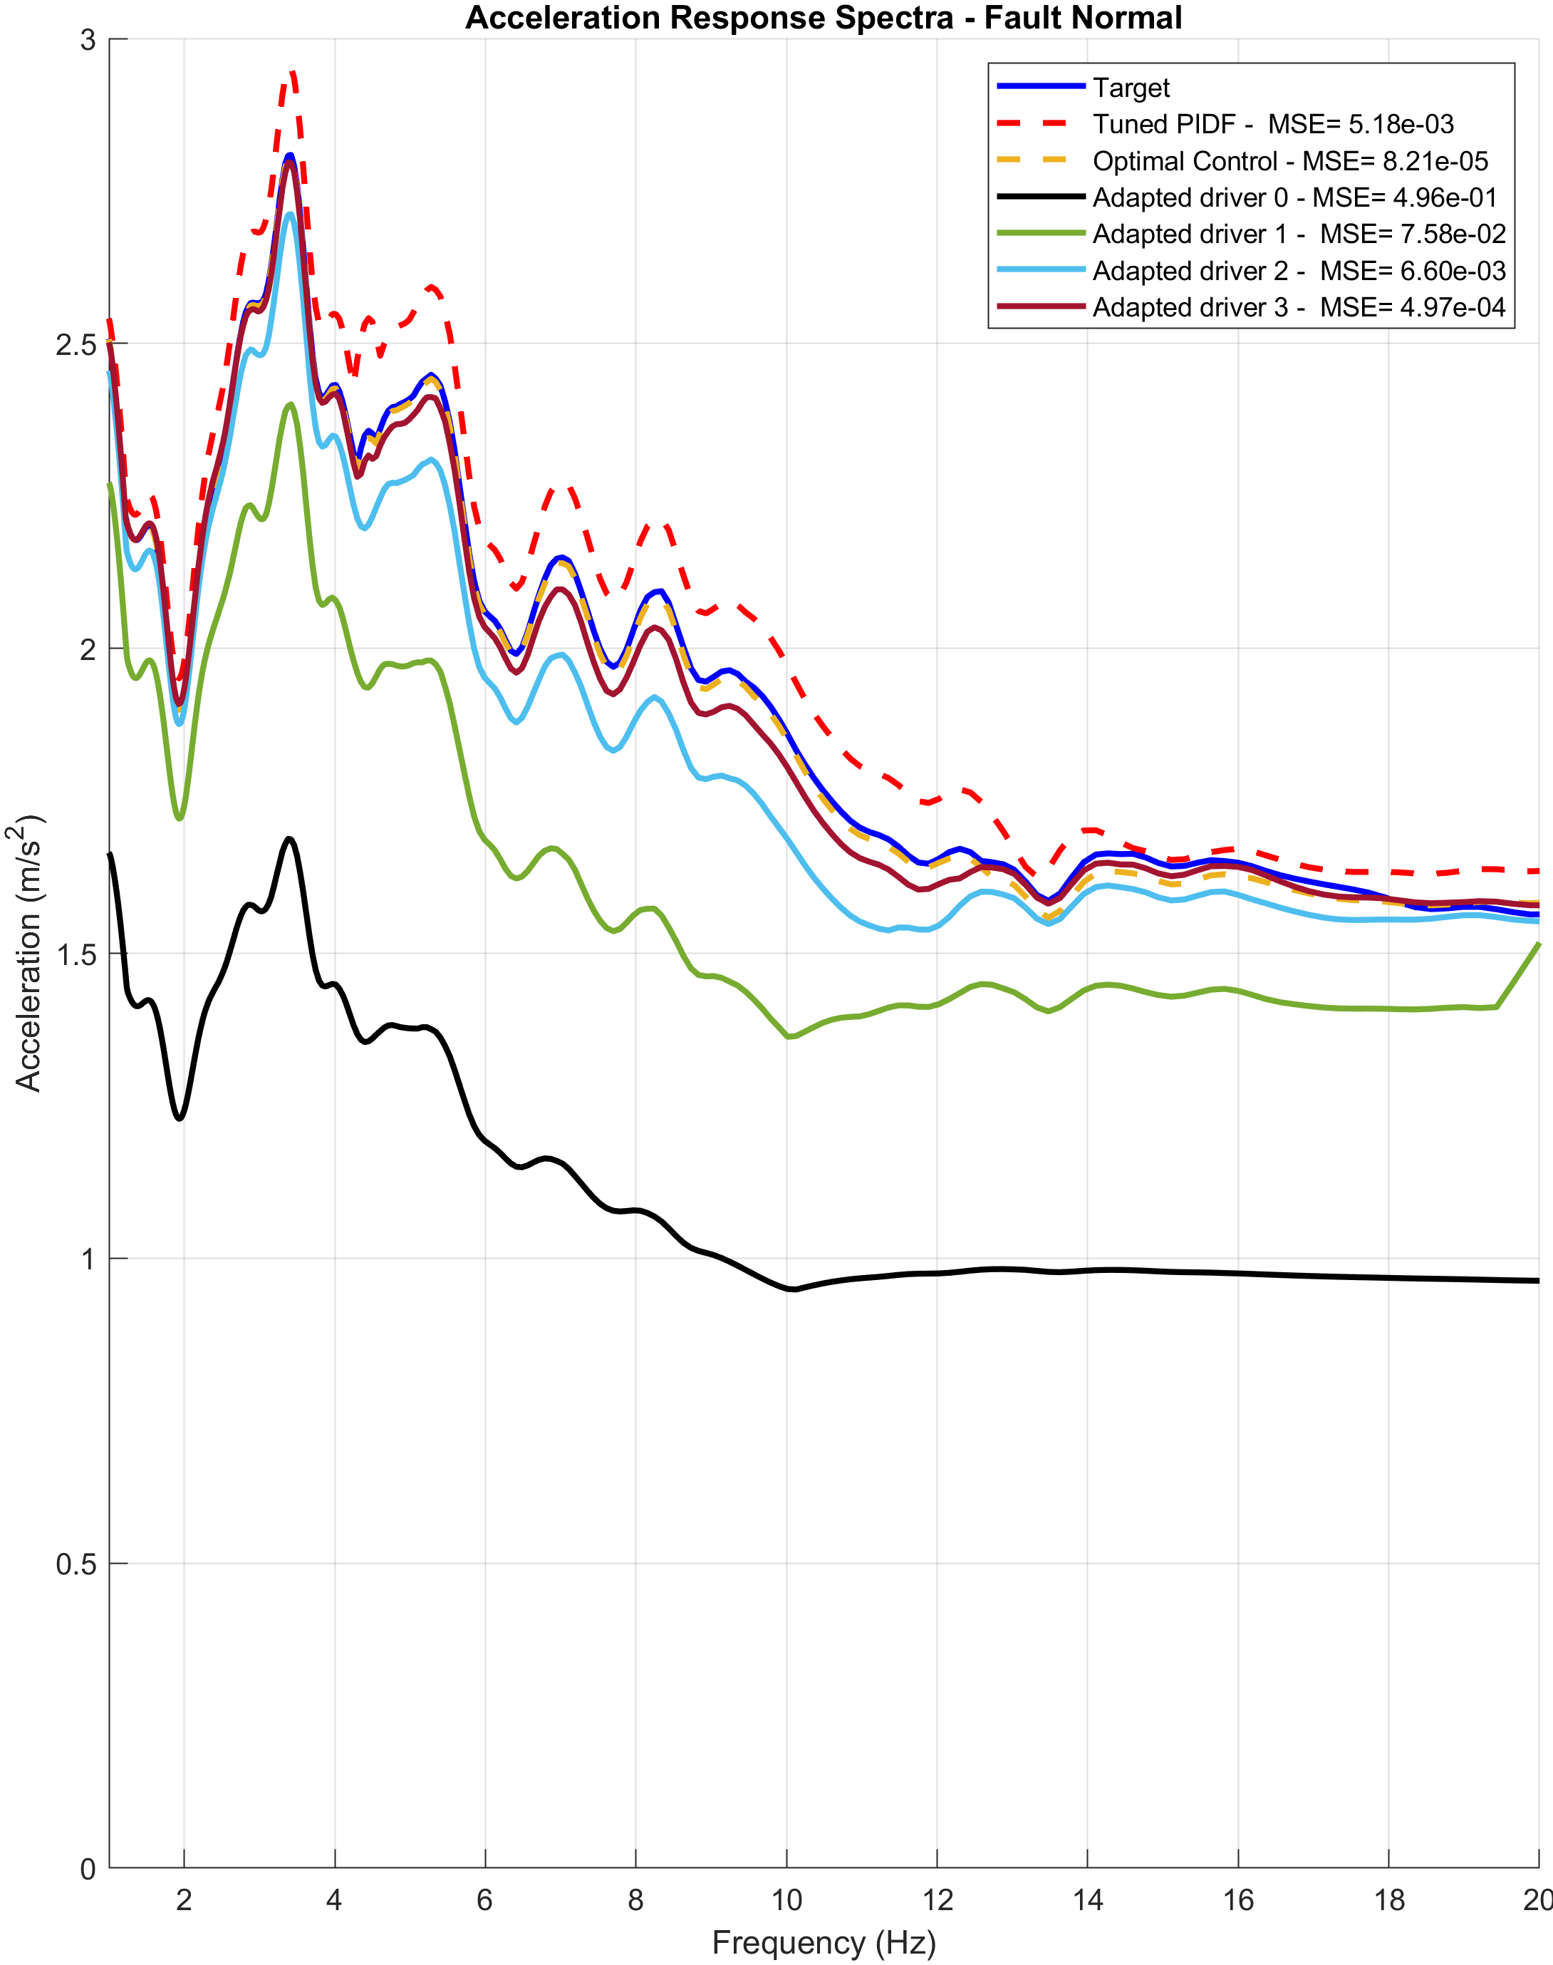

Introdução
Processo de Ensaios Sísmicos no LNEC
Ação Sísmica/
Sinal de Referência
Identificação do Sistema
(Plataforma Sísmica + Estrutura)
Geração do Sinal Drive
Ensaio Sísmico
Ensaio
Severidades $↑$
OK
Avaliação de Desempenho
NOK
Solução Atual: é gerado um sinal de comando (drive) offline, a partir da função de transferência do sistema, identificada com ruído rosa, entre cada patamar de ensaio

Slide 5


Introdução
Processo de Ensaios Sísmicos no LNEC
Ação Sísmica/
Sinal de Referência
Identificação do Sistema
(Plataforma Sísmica + Estrutura)
Geração do Sinal Drive
Ensaio Sísmico
Processo iterativo de correção do sinal de drive até se atingir o desempenho desejado
Ensaio
Severidades $↑$
OK
Avaliação de Desempenho
NOK

Slide 6
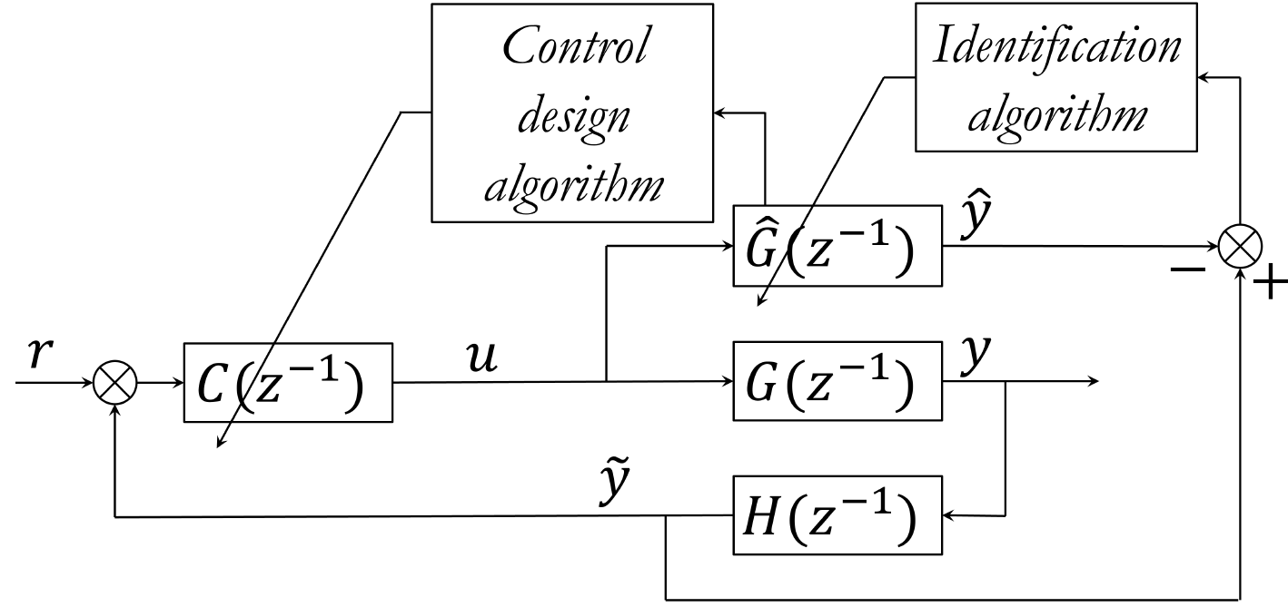

Introdução
Objetivos:
Implementar um Controlador que garanta um melhor desempenho da plataforma sísmica
Obtendo desempenho satisfatório na 1ª iteração de cada patamar de intensidade, reduzir/eliminar necessidade do processo iterativo
Ação Sísmica/
Sinal de Referência
Controlador parametrizado com base num modelo
Identificação do Sistema
(Plataforma Sísmica + Estrutura)
Afinar Controlador
Geração do Sinal Drive
Esquema de controlo adaptativo:
Teste Sísmico
Estrutura do Controlador:
PIDF
LQI
Testar
Severidades $↑$
OK
Avaliação de Desempenho
NOK

Slide 7
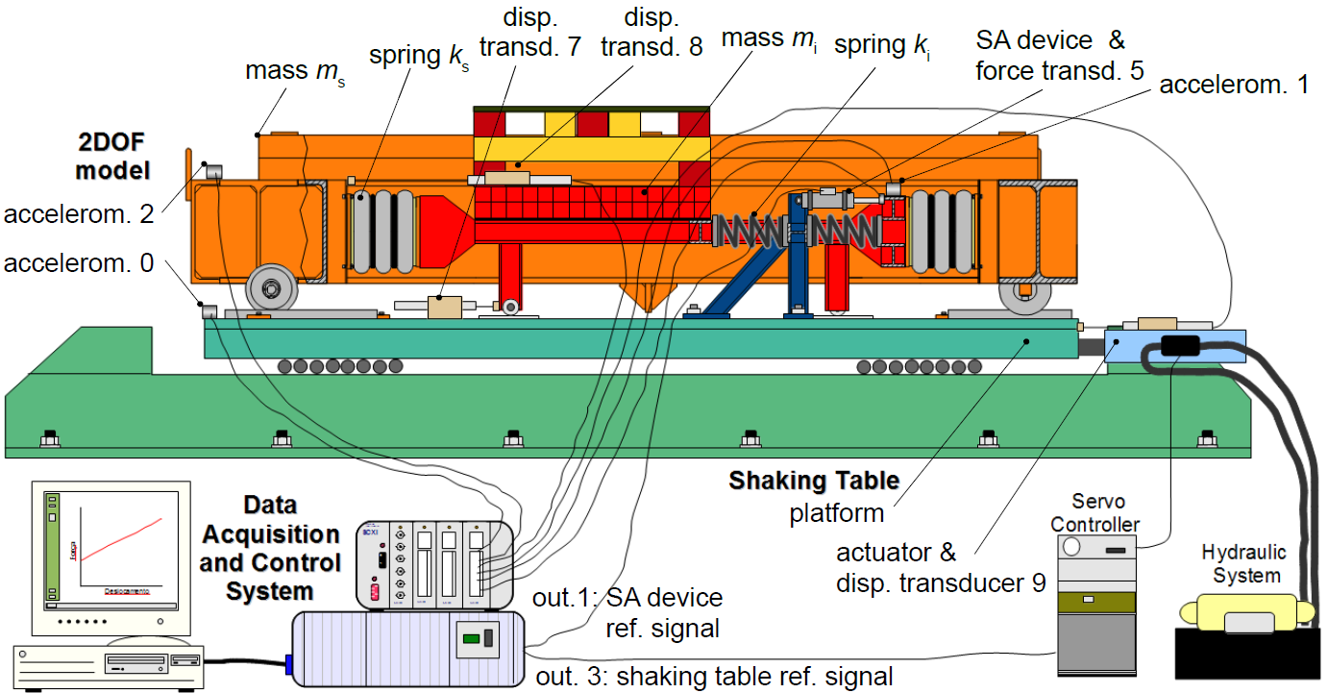
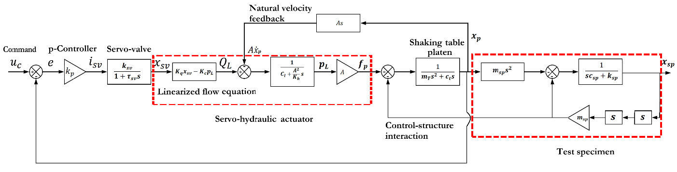
Modelação
Modelo da mesa uniaxial
Notes:
Portanto, qual é o problema da plataforma sísmica?

Slide 8
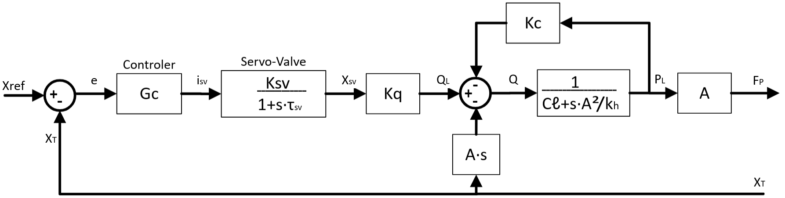
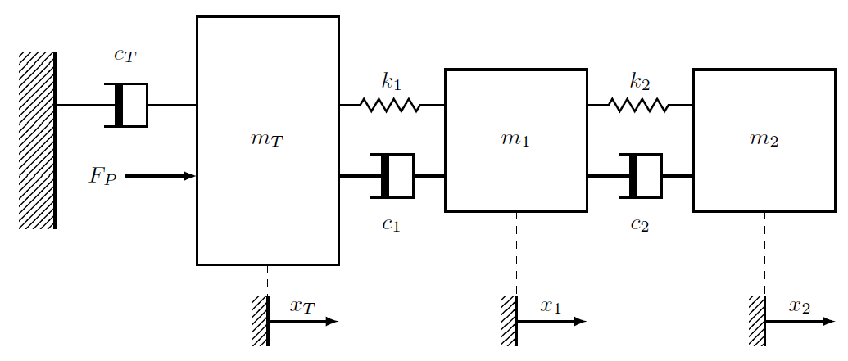
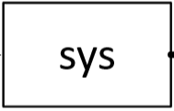
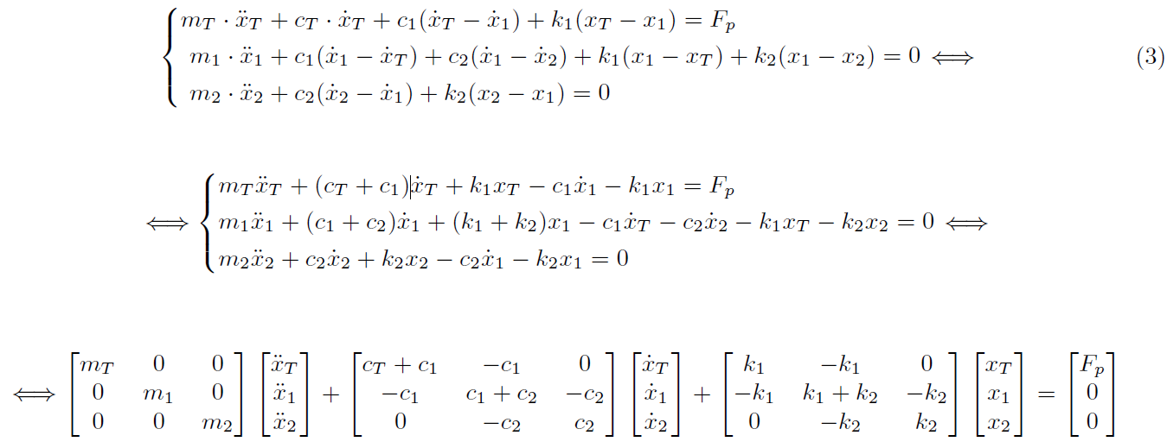
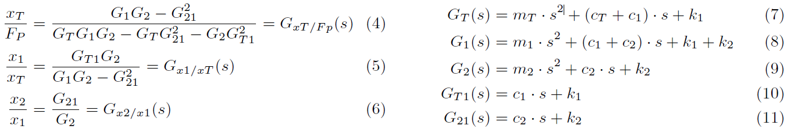
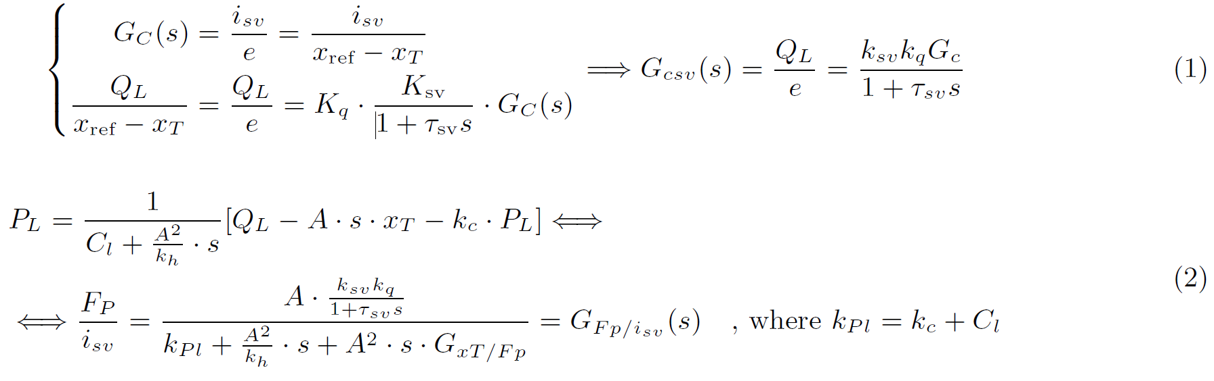
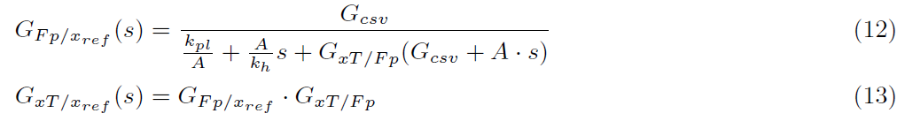
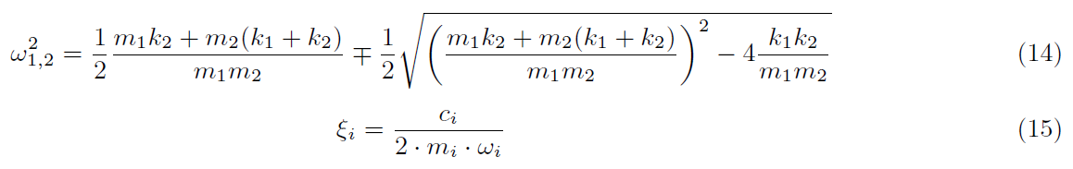
Modelação
Modelo da mesa uniaxial
Notes:
Portanto, qual é o problema da plataforma sísmica?

Slide 9
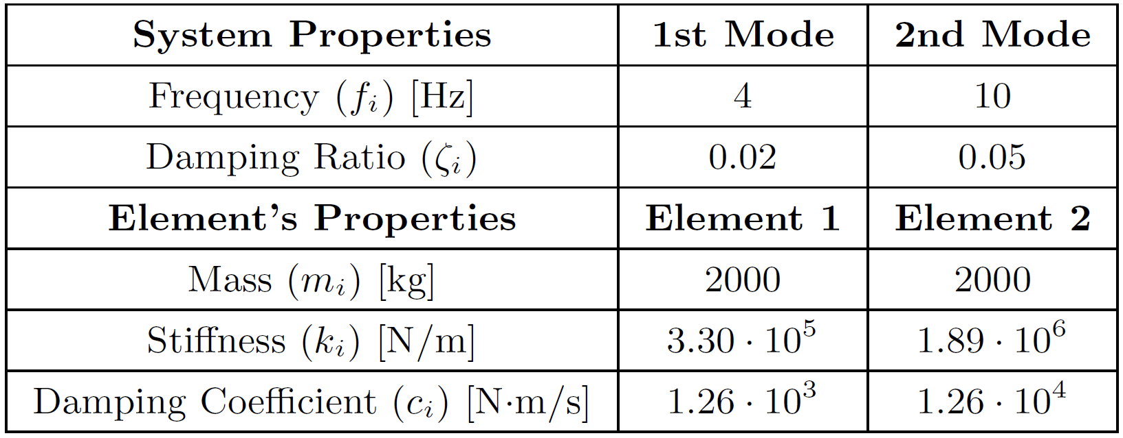
Estratégias de Controlo
Modelo da mesa uniaxial
Parâmetros do modelo a considerar a ensaiar na Plataforma Sísmica
Notes:
Portanto, qual é o problema da plataforma sísmica?

Slide 10
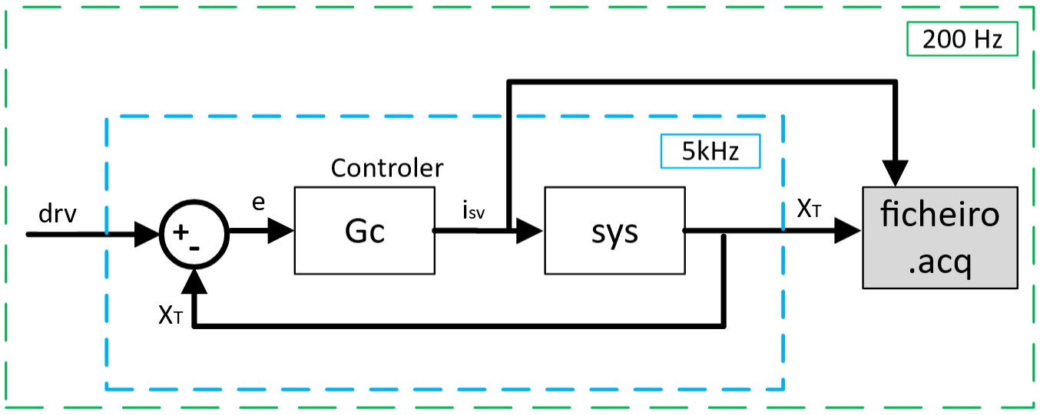
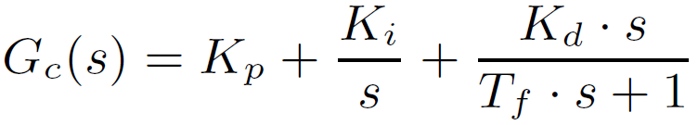
Estratégias de Controlo
Estrutura do controlador
PIDF:
Ganhos calculados com a função pidtune da Control Systems Toolbox do MATLAB
Objetivos do algoritmo:
Estabilidade do anel fechado
Desempenho: Bom seguimento da referência e rejeição de perturbações
Robustez: Existe margem de ganho e margem de fase suficiente para lidar com erros de modelação e/ou alterações na dinâmica do sistema
Notes:
Portanto, qual é o problema da plataforma sísmica?

Slide 11
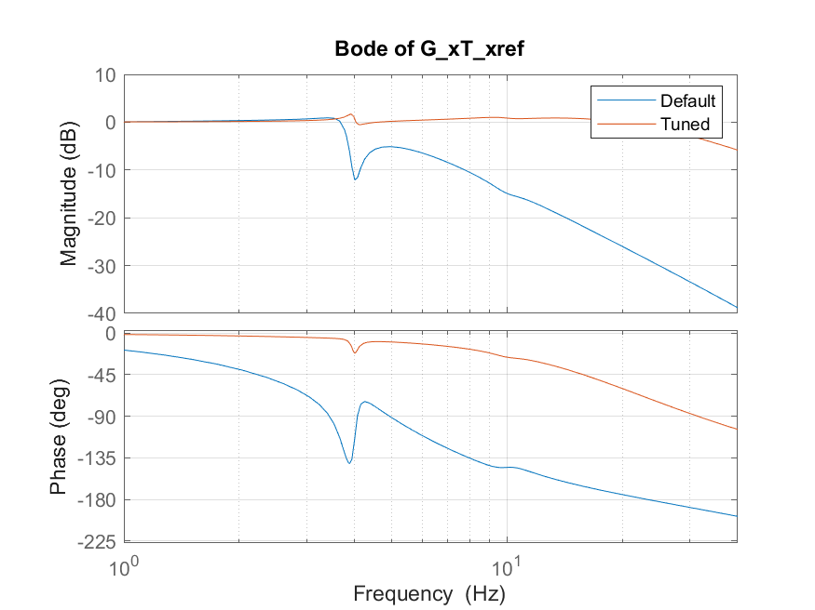
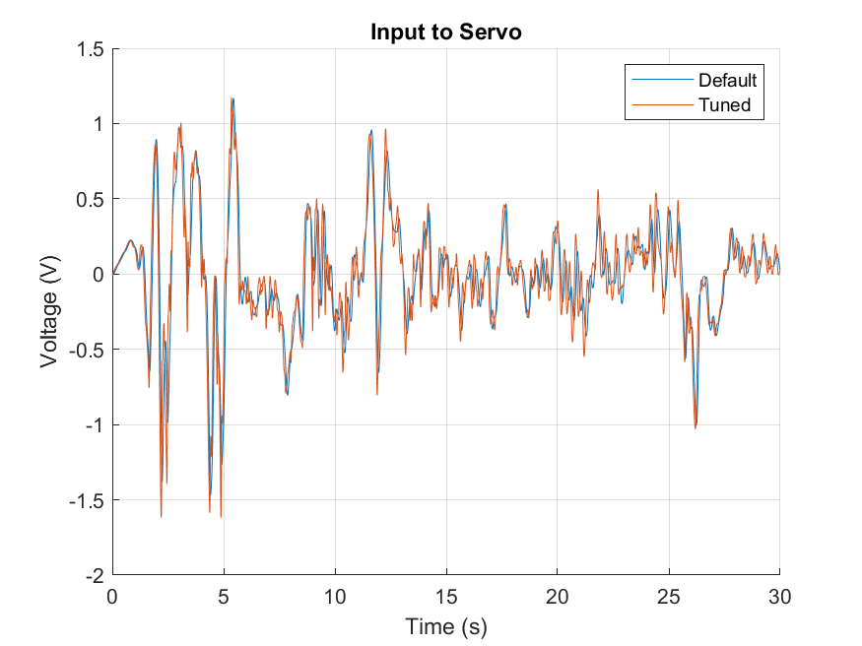
Estratégias de Controlo
Avaliação de desempenho: PIDF
Notes:
Portanto, qual é o problema da plataforma sísmica?

Slide 12
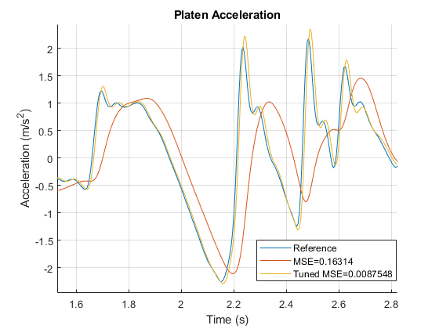
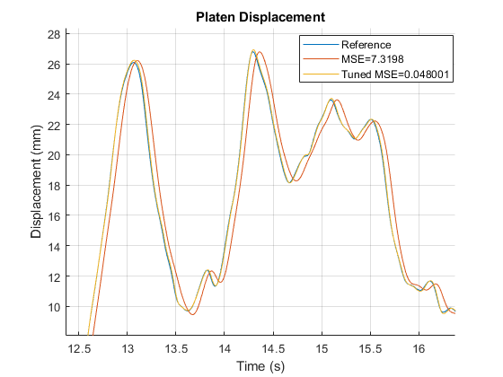
Estratégias de Controlo
Avaliação de desempenho: PIDF
Notes:
Portanto, qual é o problema da plataforma sísmica?

Slide 13
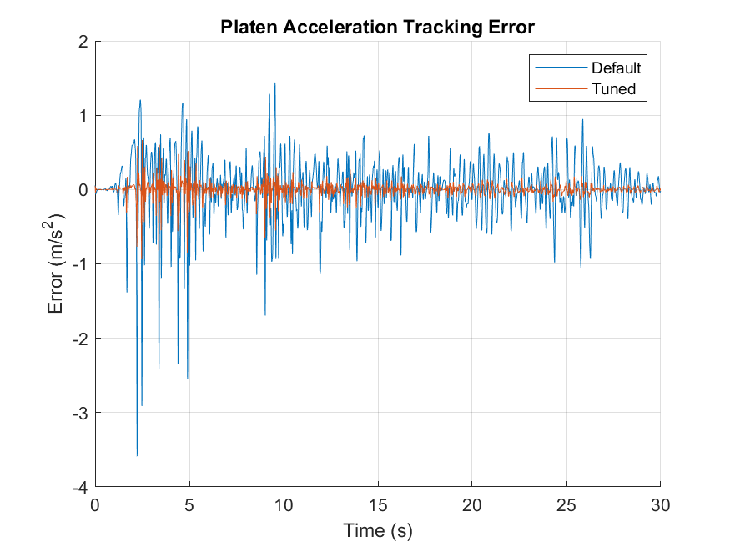
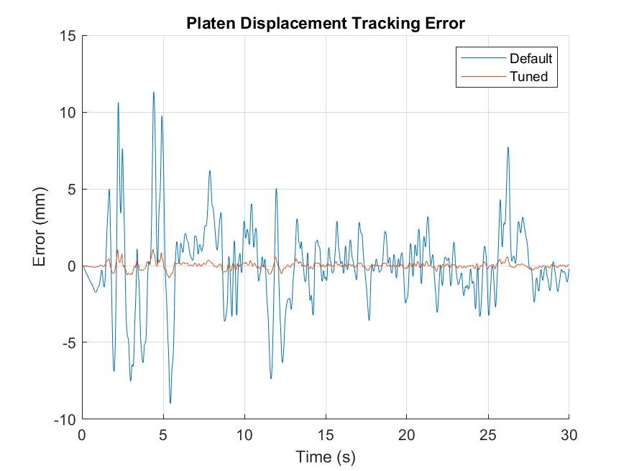
Estratégias de Controlo
Avaliação de desempenho: PIDF
Notes:
Portanto, qual é o problema da plataforma sísmica?

Slide 14
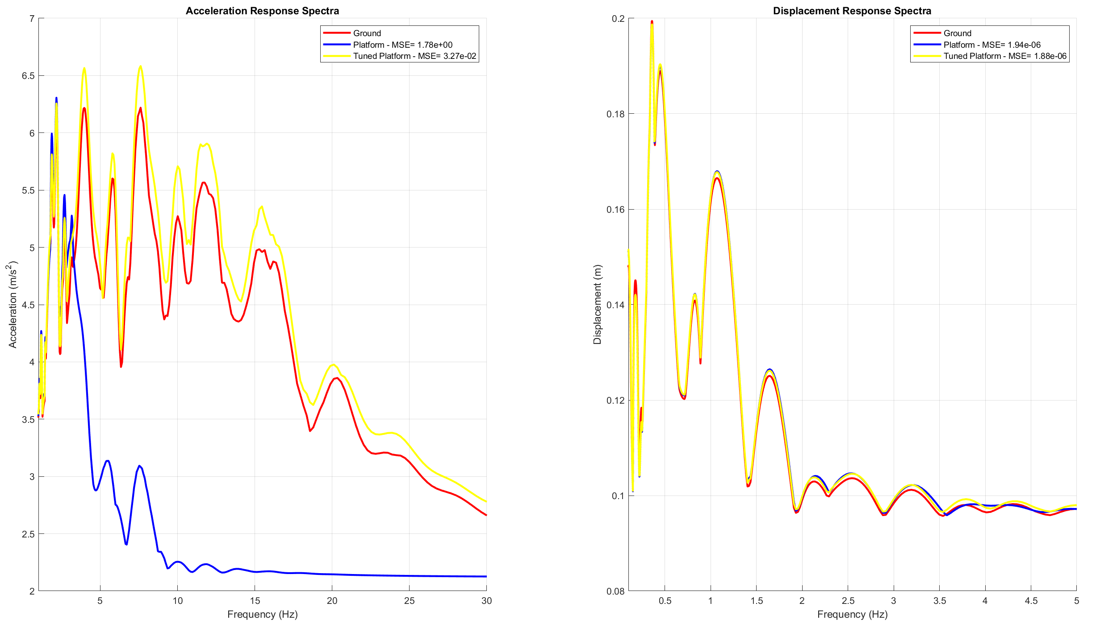
Estratégias de Controlo
Notes:
Portanto, qual é o problema da plataforma sísmica?

Slide 15
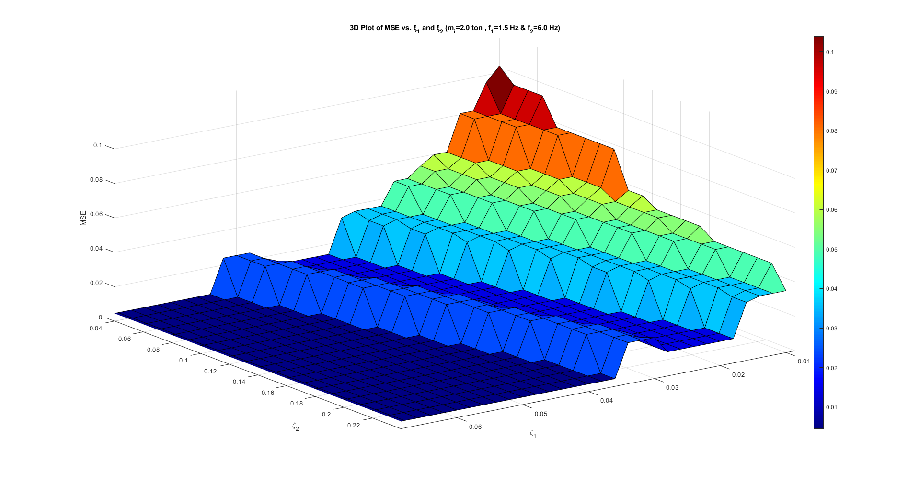
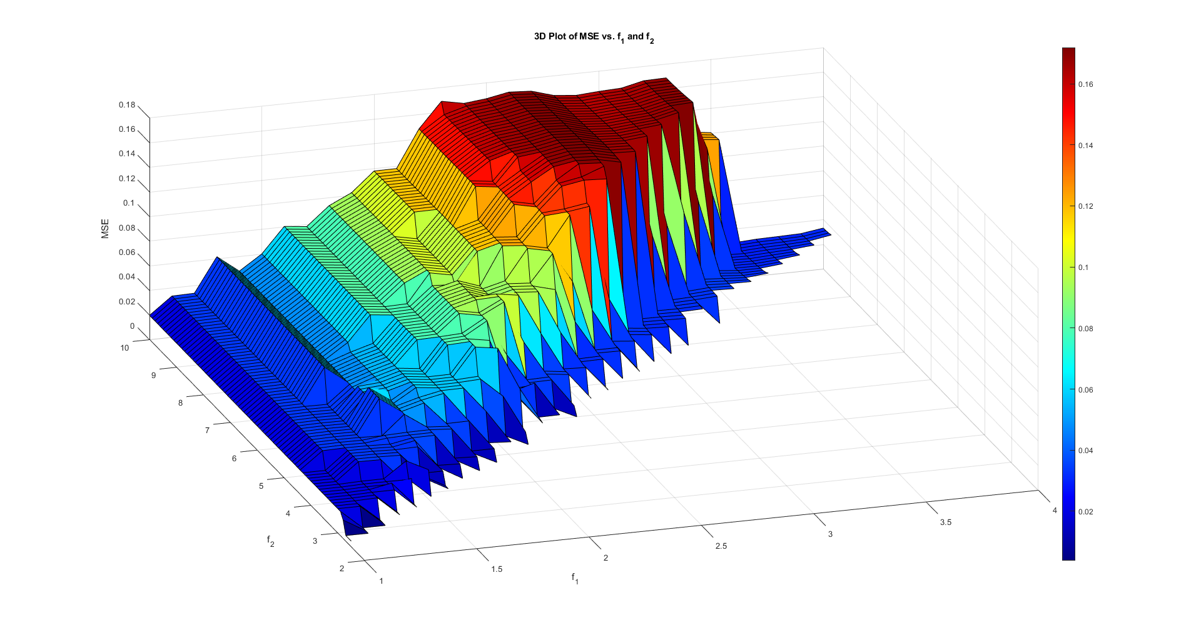
Estratégias de Controlo
Avaliação de desempenho: PIDF
Notes:
Portanto, qual é o problema da plataforma sísmica?

Slide 16
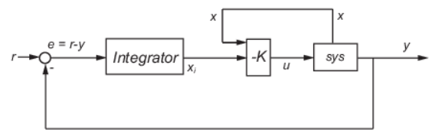
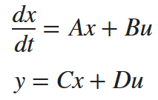
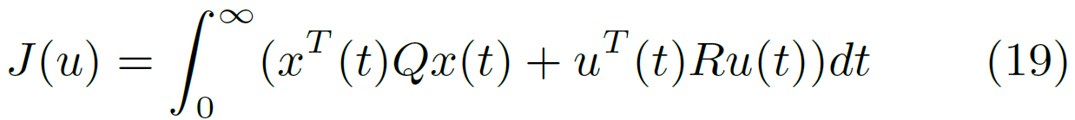
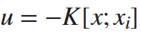
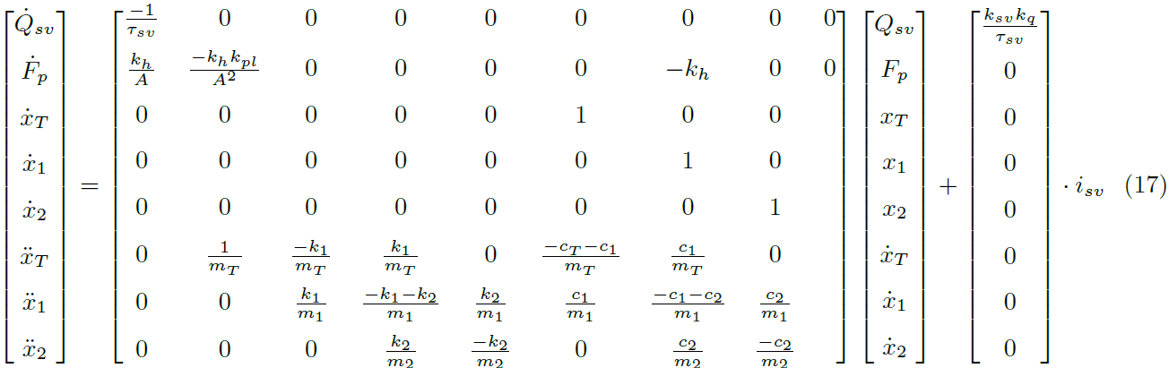
Estratégias de Controlo
Controlo Ótimo
Notes:
Portanto, qual é o problema da plataforma sísmica?

Slide 17
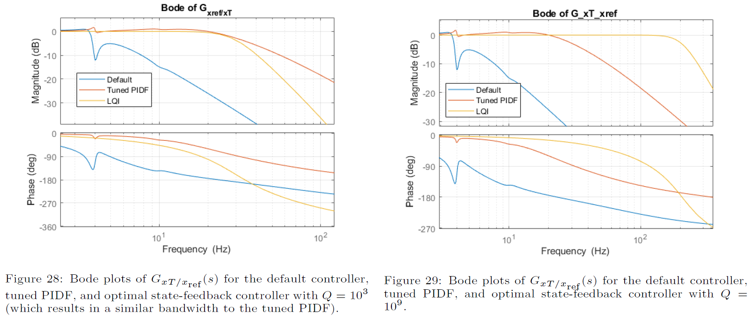
Estratégias de Controlo
Avaliação de desempenho: Controlo Ótimo
Notes:
Portanto, qual é o problema da plataforma sísmica?

Slide 18
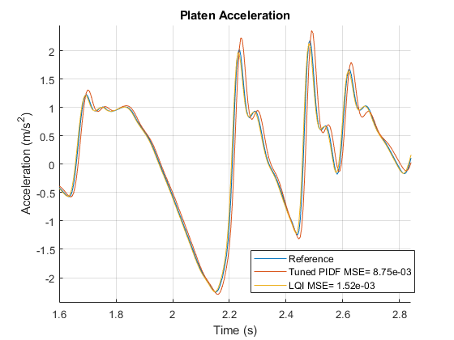
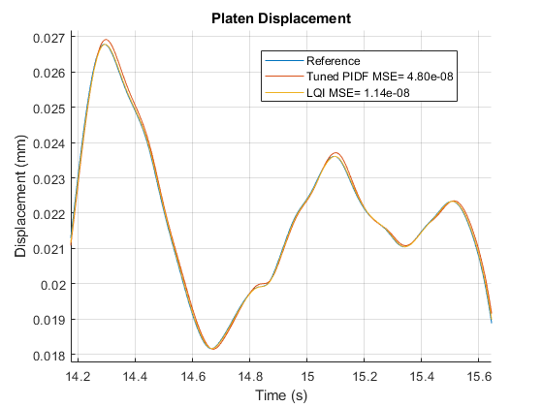
Estratégias de Controlo
Notes:
Portanto, qual é o problema da plataforma sísmica?

Slide 19
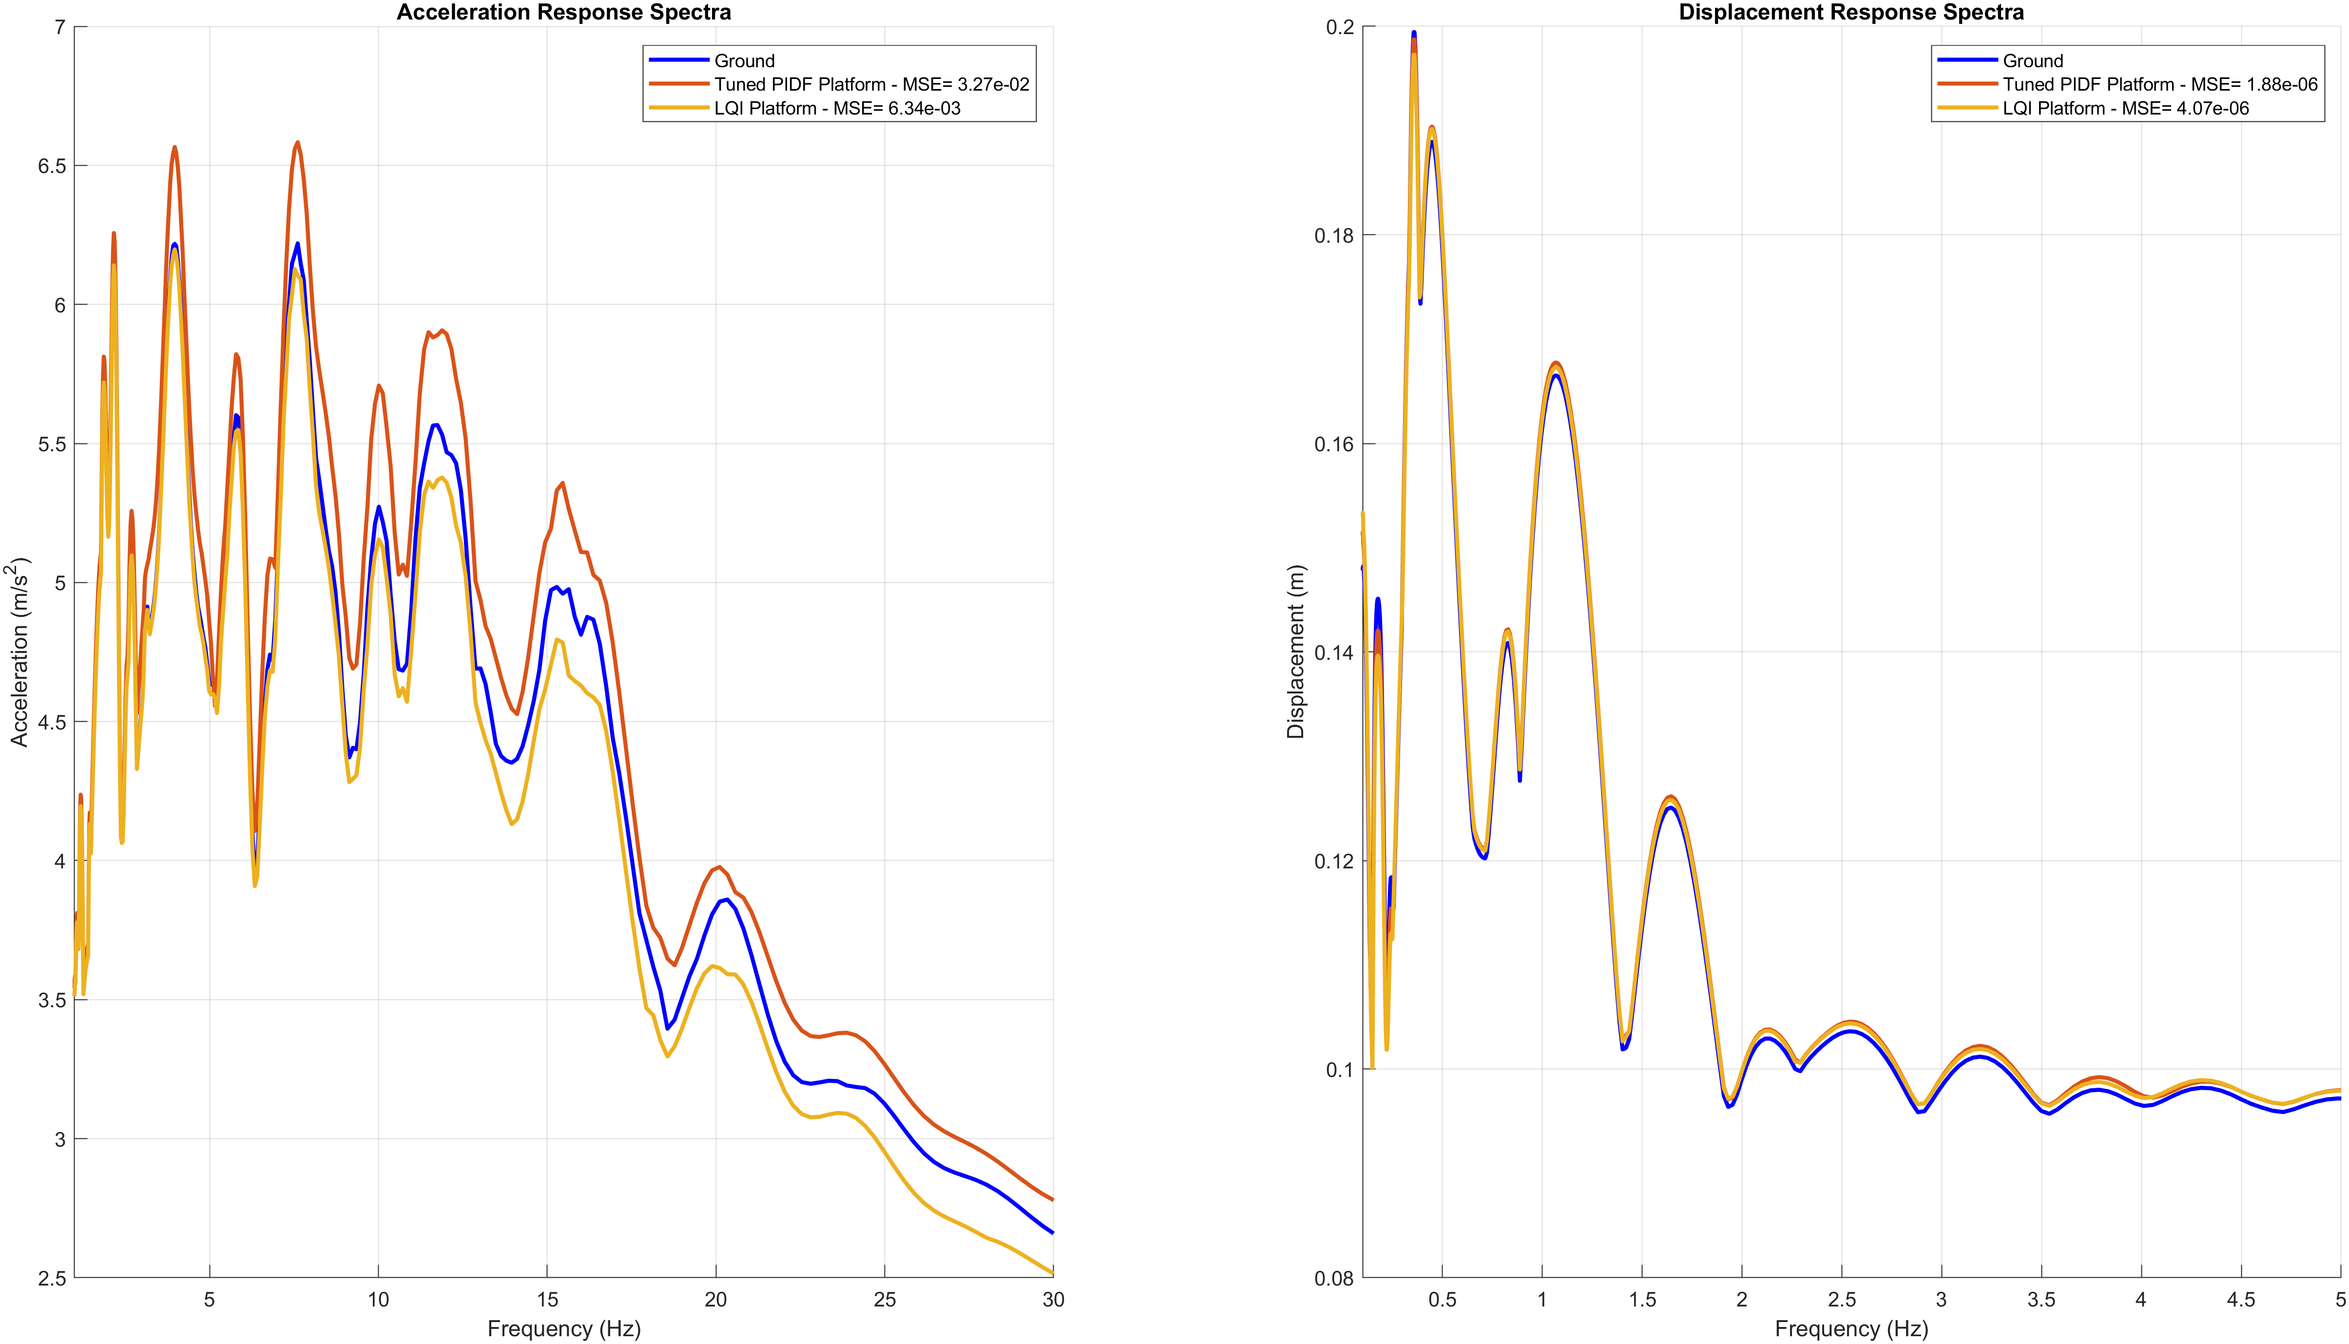
Estratégias de Controlo
Notes:
Portanto, qual é o problema da plataforma sísmica?

Slide 20
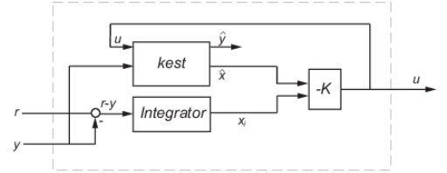
Estratégias de Controlo
Controlo Ótimo: Teoria vs Prática
É necessário
Notes:
Portanto, qual é o problema da plataforma sísmica?

Slide 21
Estratégias de Controlo
Apresentar comparação com método LNEC para os vários sismos como já tens no report
Notes:
Portanto, qual é o problema da plataforma sísmica?

Slide 22
Validação Experimental
Apresentar experiência com a mini-mesa, descrição do sistema, da implementação em Labview, etc.
Apresentar abordagem utilizada: identificação AF, sintetização do controlador e validação experimental
Notes:
Portanto, qual é o problema da plataforma sísmica?

Slide 23
Validação Experimental
Apresentar experiência com a mini-mesa, descrição do sistema, da implementação em Labview, etc.
Apresentar abordagem utilizada: identificação AF, sintetização do controlador e validação experimental
Notes:
Portanto, qual é o problema da plataforma sísmica?

Slide 24
Considerações Finais
Planeamento (Tese Mestrado)
Apresentar planeamento das atividades para as tarefas em falta
Notes:
Portanto, qual é o problema da plataforma sísmica?

Slide 25
Considerações Finais
Proposta de Trabalho Futuro
Instalação Experimental ST1D
Colocação em serviço da plataforma sísmica uniaxial (ST1D)
Implementar Estratégias de Controlo (ST1D)
Método LNEC
PIDF
LQI
Avaliação de Desempenho
Avaliar desempenho dos 3 métodos de controlo para uma seleção de sismos (benchmark)
Report
Preparar relatório da atividade realizada
Manual de utilização e operação da plataforma sísmica
Novas Estratégias
Avaliar a potencialidade de utilização de uma estratégia de Controlo Preditivo
Notes:
Portanto, qual é o problema da plataforma sísmica?

